Slide 1
КУРСОВА РОБОТА з дисципліни “ОБ’ЄКТНО-ОРІЄНТОВАНЕ ПРОГРАМУВАННЯ” НА ТЕМУ: Програмний додаток для управління ресурсами багатофункціонального житлового комплексу
Студента факультету Інформаційних технологій
групи_курсу ФІТ 2-6______________
Пушенко Є.А____________________
Науковий керівник доктор технічних наук
професор Цюцюра С. В.________________

Slide 2
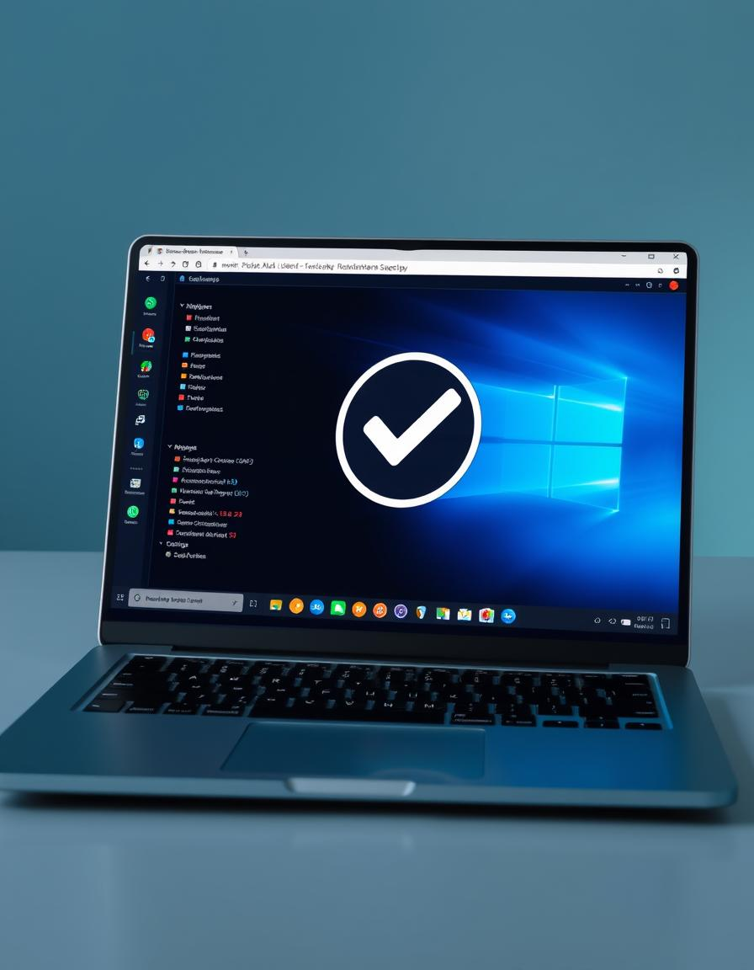
Чому потрібен мій додаток?
Управління ресурсами житлових комплексів часто ускладнене через велику кількість завдань, таких як бронювання приміщень чи облік платежів. Керуючі потребують простого інструменту, який би автоматизував ці процеси. Мій додаток пропонує безкоштовне рішення, яке економить час і ресурси.

Slide 3
Цілі створення програми
Головна мета — розробити зручний додаток для управління апартаментами та послугами житлового комплексу. Завдання: створити інтуїтивний інтерфейс, забезпечити швидке освоєння без спеціальних знань, реалізувати базові функції. Усі цілі досягнуто, деякі вдосконалено для кращого досвіду.

Slide 4
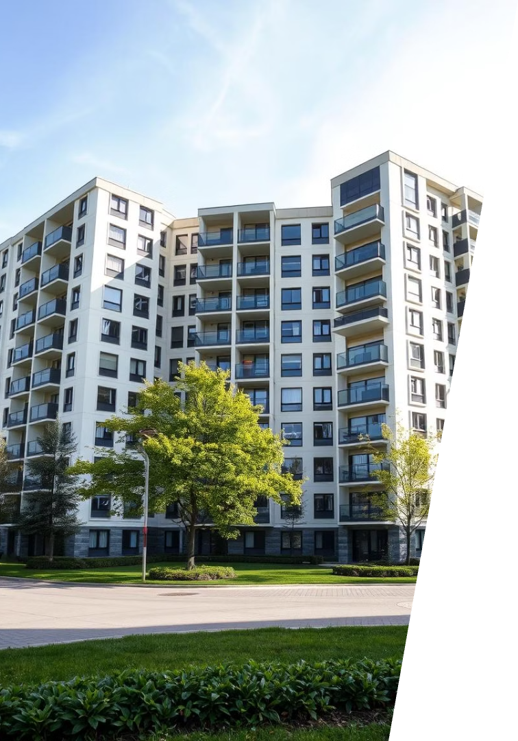
Використані технології
Для розробки використано WPF, що забезпечує сучасний і гнучкий графічний інтерфейс. Мова C# обрана за її надійність і підтримку складних функцій. SQLite, як база даних, гарантує безпечне зберігання інформації, захист від атак і легку інтеграцію.

Slide 5
Як влаштована програма?
Додаток побудовано з використанням Model і View, що є основою для MVVM. Така структура дозволяє легко масштабувати програму, додаючи нові модулі. SQLite забезпечує стабільне зберігання даних про користувачів і ресурси, підтримуючи швидкий доступ і безпеку.

Slide 6
Ключові переваги
Мій додаток безкоштовний, що робить його доступним для всіх керуючих. Інтуїтивний дизайн не вимагає тривалого навчання. Програма універсальна, підходить для комплексів різного масштабу, забезпечуючи гнучкість і економію ресурсів порівняно з платними аналогами.

Slide 7
Функціональні можливості
Користувачі можуть додавати апартаменти, конференц-зали, паркомісця через зручний інтерфейс. Реалізовано бронювання ресторану та додаткових послуг із простим процесом. Для директорів доступне меню управління користувачами, що дозволяє контролювати доступ і ролі

Slide 8

Тестування програми
Додаток пройшов комплексне тестування на швидкість, стабільність і зручність. Інтерфейс виявився інтуїтивним, помилок не виявлено. Програма виконує всі операції швидко, що підтверджує її готовність до використання в реальних умовах управління комплексами.

Slide 9
Підсумки роботи над проєктом
Додаток ефективно автоматизує управління ресурсами, заощаджуючи час керуючих. Він швидкий, надійний і готовий до впровадження. У майбутньому планується розробка більш повноцінної під потреби програми, яка зможе рахувати податки, надати дані більш детально по фінансовій частині, та захистити дані більш надійним шляхом.

Slide 10
Дякую за увагу до моєї презентації!

